Slide 1


GAME
GUESS COLOR
P R O J E K U J IA N T E N G A H SE M E ST E R ( U T S)
Oleh :
Ahmad Rudianto Diana Fitria Zahirotun Nafisa
Dwi Aprilia Damayanti
(21157201114)
(21157201006)
(21157201094)
(21157201117)

Slide 2

Guess Color
sebuah aplikasi berbasis mobile yang bertujuan untuk menguji kemampuan pengguna dalam mengenali warna dengan benar. Game ini akan memiliki beberapa tingkatan kesulitan yang berbeda, dengan jumlah pilihan warna yang semakin banyak dan waktu yang semakin singkat pada setiap tingkatan yang lebih sulit. game ini dapat dimainkan oleh siapa saja, baik pemain yang baru memulai maupun pemain yang sudah mahir.
02

Slide 3
fitur-fitur dalam aplikasi
1.
2. 3.
Pilihan warna
Pengguna akan diberikan beberapa pilihan warna yang mungkin benar.
Pengguna harus memilih satu warna yang dianggap benar.
Level kesulitan
Skor dan peringkat
Setelah menyelesaikan level, pengguna akan mendapatkan skor berdasarkan kecepatan dan ketepatan dalam menebak warna. Skor
Game ini memiliki beberapa
level kesulitan yang berberda,
seperti level mudah, sedang dan sulit. Semakin tinggi tingkat kesulitannya, semakin banyak warna yang ditampilkan dan semakin sulit untuk menebak warna yang benar.
dapat dilihat dimenu akhir.
03

Slide 4
fitur-fitur dalam aplikasi
1.
2.
3.
Music dan efek suara
Pilihan tema
Game dapat memiliki beberapa pilihan tema yang berbeda, seperti tema warna cerah atau tema warna gelap.
Pilihan Bahasa
Game dapat memiliki pilihan Bahasa yang berebda untuk memudahkan pengguna dari berbagai negara.
Game dapat memiliki music
dan efek suara yang menarik
untuk menambah keseruan
pengguna dalam memainkan
game, selain music atau efek
suara terdapat getaran jika salah menjawab atau menekan pilihan warna.
04

Slide 5
prinsip desain antarmuka
1.
Produk Compatibility (Kompatibilitas produk)
Dalam konteks game tebak warna mengacu pada kemampuan game tersebut untuk berjalan dan berinteraksi dengan berbagai perangkat keras (hardware) dan perangkat lunak (software) yang digunakan oleh pemain dan pengembang dapat memastikan bahwa game dapat diakses dan dinikmati oleh pemain melalui berbagai perangkat yang mereka gunakan, meningkatkan
jangkauan dan popularitas game tersebut.
2.
Task compatibility
Dalam game tebak warna mengacu pada kesesuaian antara tugas yang harus dilakukan oleh pemain dalam game dengan kemampuan, preferensi, dan tujuan pemain tersebut.
Workflow compatibility
3.
Pada game tebak warna merujuk pada kemampuan game tersebut untuk berfungsi dengan baik dan efisien dengan alur kerja atau proses yang ada di dalamnya. Ini melibatkan kompatibilitas dengan perangkat keras, sistem operasi, dan perangkat lunak yang digunakan untuk mengembangkan dan menjalankan game tersebut.
05

Slide 6
prinsip desain antarmuka
4.
Consisteny(Konsistensi)
Permainan ini konsisten dalam hal tata letak, warna, dan pola desain. Hal ini akan membuat pengguna merasa nyaman dan mudah memahami antarmuka.
Familiarity
5.
Pada game tebak warna dapat tumbuh seiring berjalannya waktu dan pengalaman bermain. Dengan semakin terbiasa dan akrab dengan game tebak warna, pemain akan dapat mengoptimalkan performa mereka, mencapai skor yang lebih tinggi, dan menikmati permainan dengan lebih baik.
6. Simplicity
kesederhanaan dan keterjangkauan dalam hal desain, tata letak, aturan, dan mekanisme permainan. Game tebak warna yang sederhana memungkinkan pemain dengan mudah memahami dan berpartisipasi dalam permainan tanpa hambatan atau kebingungan yang berlebihan. Dengan menjaga kesederhanaan dalam desain, aturan, dan mekanisme permainan, game tebak warna dapat menjadi lebih mudah diakses dan dinikmati oleh pemain. Kesederhanaan membantu
mengurangi hambatan dan meningkatkan tingkat keterlibatan pemain dalam permainan.
06

Slide 7
prinsip desain antarmuka
7.
Direct manipulation
Dalam konteks game tebak warna, direct manipulation dapat meningkatkan responsivitas dan keterlibatan pemain dalam menggabungkan warna dan mencapai hasil yang diinginkan
Kontrol
8.
memberikan pengalaman bermain yang lancar, memuaskan, dan Penting untuk memastikan kontrol yang dipilih responsif dan mudah diakses oleh pemain, sehingga mereka dapat dengan mudah mengontrol permainan dan menikmati pengalaman bermain dengan lancar.
9. WYSIWYG (What You See Is What You Get)
Pada game tebak warna mengacu pada kesesuaian antara tampilan visual yang ditampilkan dalam permainan dengan hasil yang diperoleh oleh pemain. Dalam konteks game tebak warna, WYSIWYG berarti bahwa pemain melihat hasil secara langsung berdasarkan warna-warna yang mereka pilih atau gabungkan. Penerapan WYSIWYG pada game tebak warna sangat penting untuk memberikan umpan balik visual yang jelas dan memungkinkan pemain untuk melihat konsekuensi dari setiap tindakan yang mereka lakukan. Ini membantu pemain untuk mengambil keputusan yang
tepat dan memperoleh pengalaman bermain yang lebih memuaskan.
07

Slide 8
prinsip desain antarmuka
10. Flexibility (fleksibilitas)
Pada game tebak warna mengacu pada sejauh mana permainan tersebut memungkinkan variasi, penyesuaian, atau pilihan yang dapat dilakukan oleh pemain dalam hal aturan, tingkat kesulitan, mode permainan, atau fitur tambahan. Hal ini memberikan kebebasan kepada pemain untuk Penyesuaikan pengalaman permainan sesuai dengan preferensi dan kemampuan mereka.
11.
Responsiveness (responsivitas)
Responsivitas yang baik dalam game tebak warna penting untuk memberikan pengalaman bermain yang lancar, interaktif, dan memuaskan. Pemain merasa terlibat dan terhubung dengan permainan saat mereka dapat merespons dengan cepat terhadap tindakan mereka dan melihat hasilnya secara langsung.
12. Invisible technology
Pada game tebak warna mengacu pada penggunaan teknologi yang terintegrasi secara halus dan tidak terlihat dalam permainan, tetapi memberikan dukungan dan meningkatkan pengalaman bermain.
08

Slide 9
prinsip desain universal
Keterbacaan Warna
Warna yang digunakan memiliki kontras yang cukup sehingga dapat dibedakan dengan jelas oleh pemain, terutama bagi mereka yang mungkin memiliki masalah penglihatan atau kepekaan terhadap warna. Menggunakan kombinasi warna yang kontras seperti hitam dan putih atau warna cerah dengan latar belakang yang gelap dapat membantu meningkatkan keterbacaan.
Affordance
Game ini menyediakan fitur-fitur sesuai dengan kemampuan pengguna, seperti adanya tingkatan level (mudah, sedang, sulit).
09

Slide 10
prinsip desain universal
Sedikit upaya fisik yang diperlukan
Toleransi terhadap kesalahan atau perlindungan
Iinformatif dan mudah dimengerti
Opsi setting disesuaikan agar
Desain dalam game ini cukup jelas dan mudah dipahami oleh
Desain game ini dapat digunakan secara efisien dan nyaman dan dengan hanya menimbulkan sedikit kelelahan.
pemain dapat menyesuaikan
sesuai dengan kebutuhan mereka.
pemain tingkat
dengan
literasi
berbagai
atau
pengalaman bermain
Misal, adanya pemilihan tema dan Bahasa.
pemahaman. Menggunakan kata-kata yang sederhana dan singkat.
10

Slide 11
prinsip desain universal
Penggunaan yang simpel dan sesuai kebutuhan
Kesetaraan pengguna
Menu dan antarmuka game mudah diakses dan digunakan oleh pemain dengan berbagai kemampuan.
Pertimbangkan penggunaan tombol atau ikon yang cukup besar, teks yang dapat diperbesar, dan navigasi yang intuitif.
Game ini dapat digunakan untuk semua kelompok pengguna mana pun.
11

Slide 12
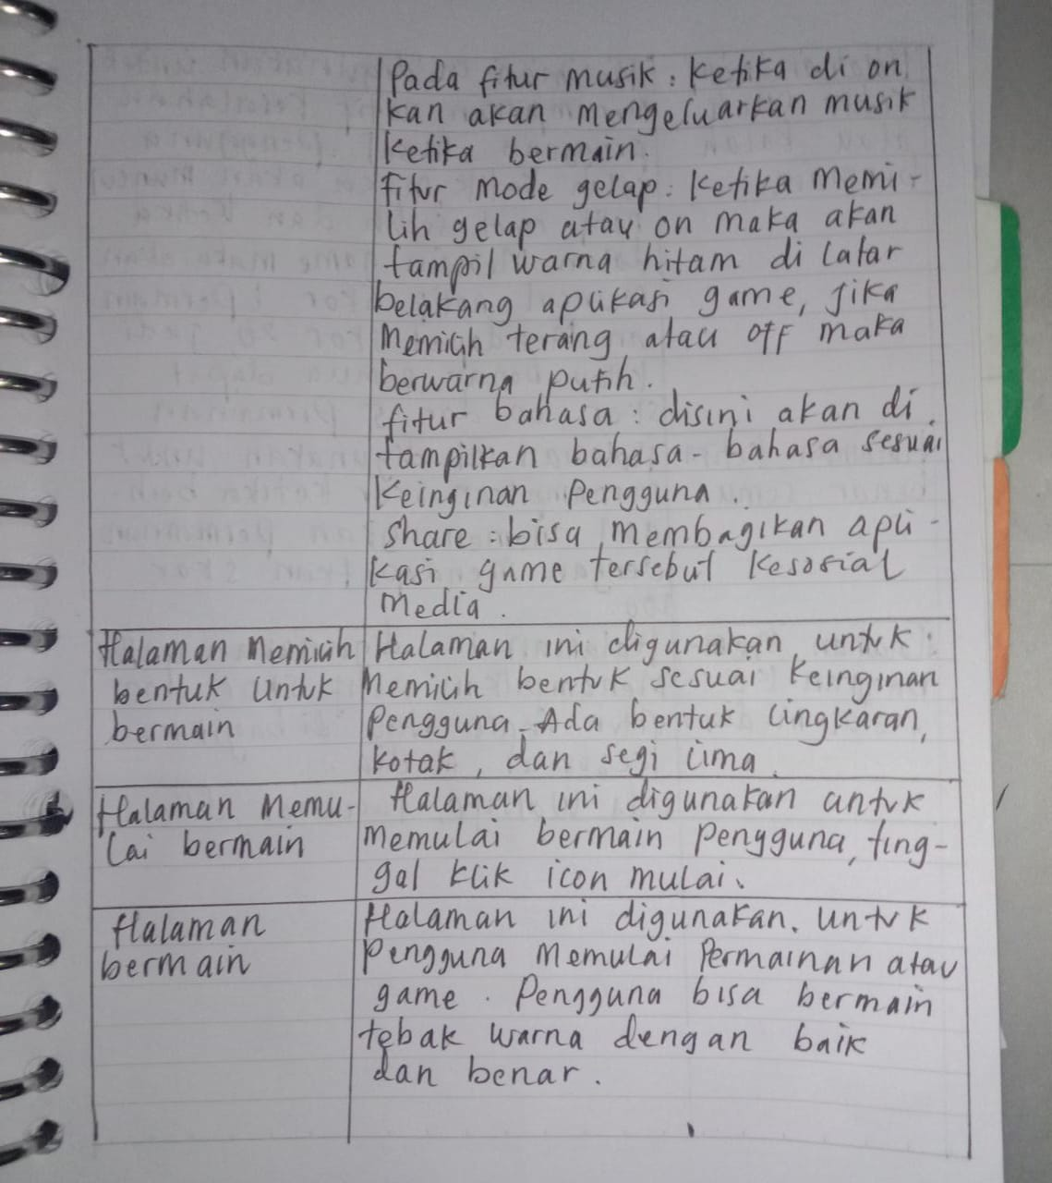
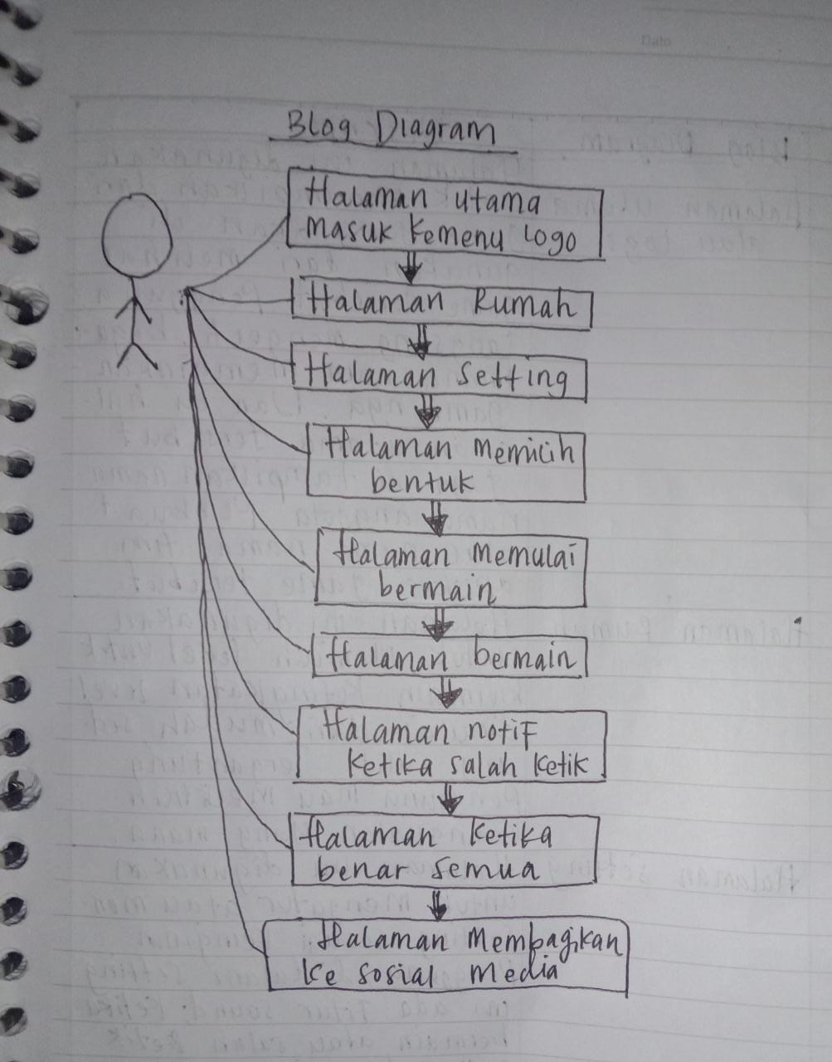
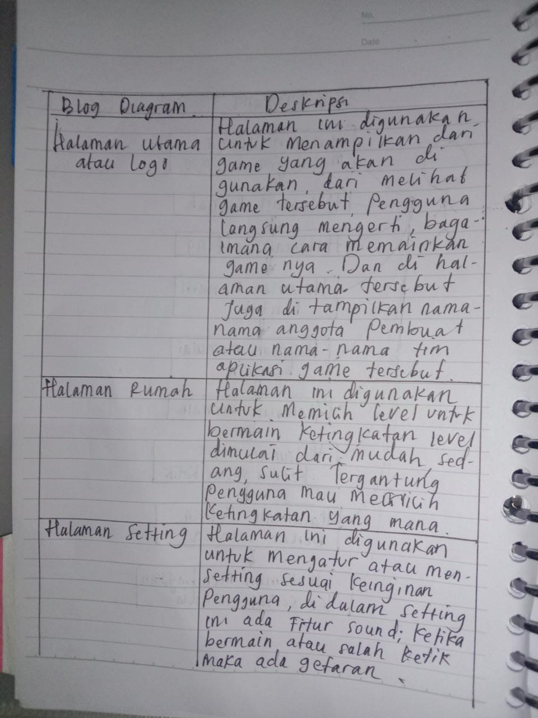
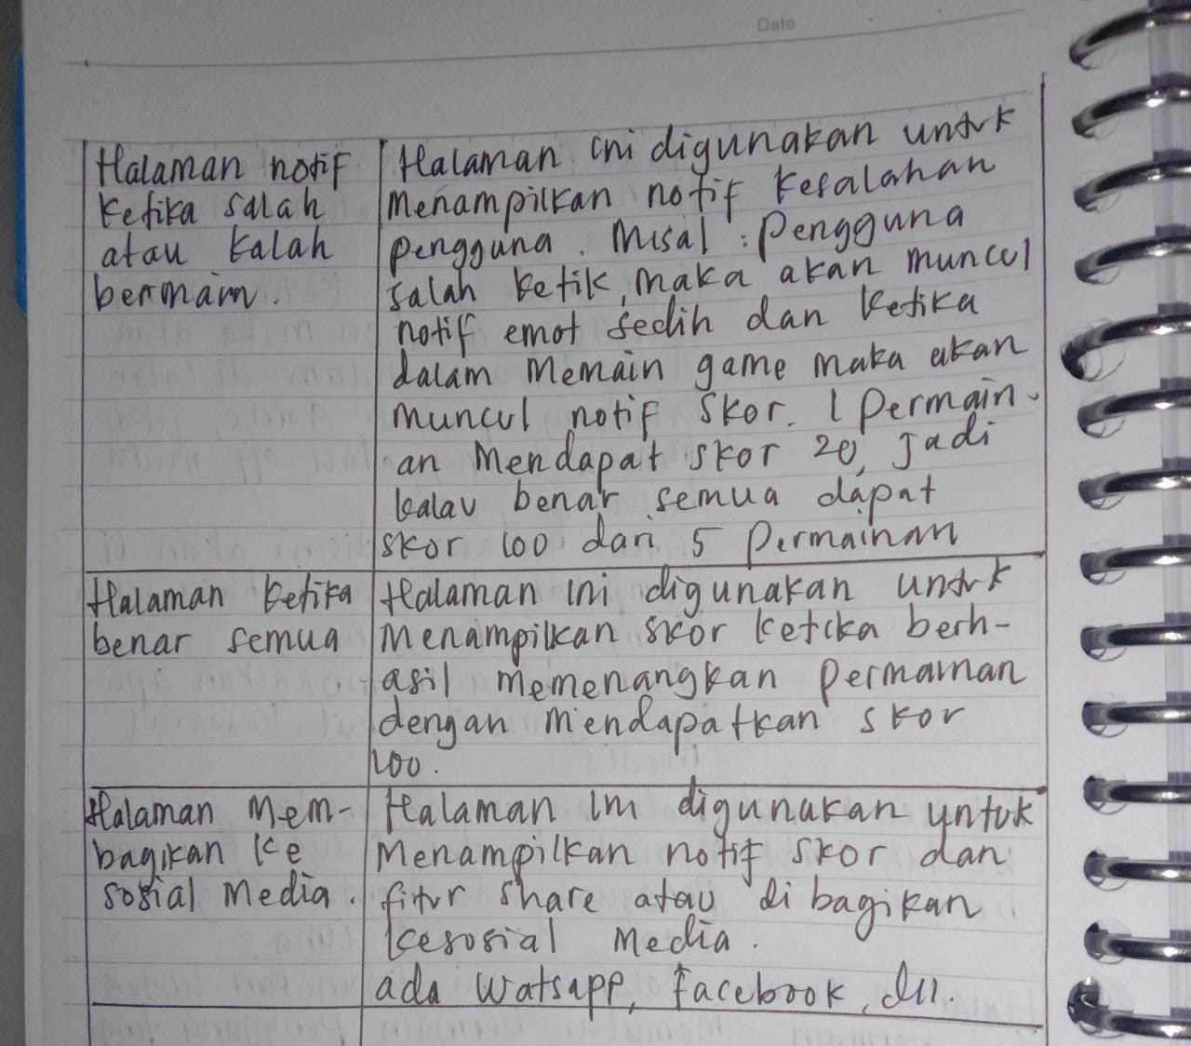
Gambar rancangan awal
3.
12

Slide 13
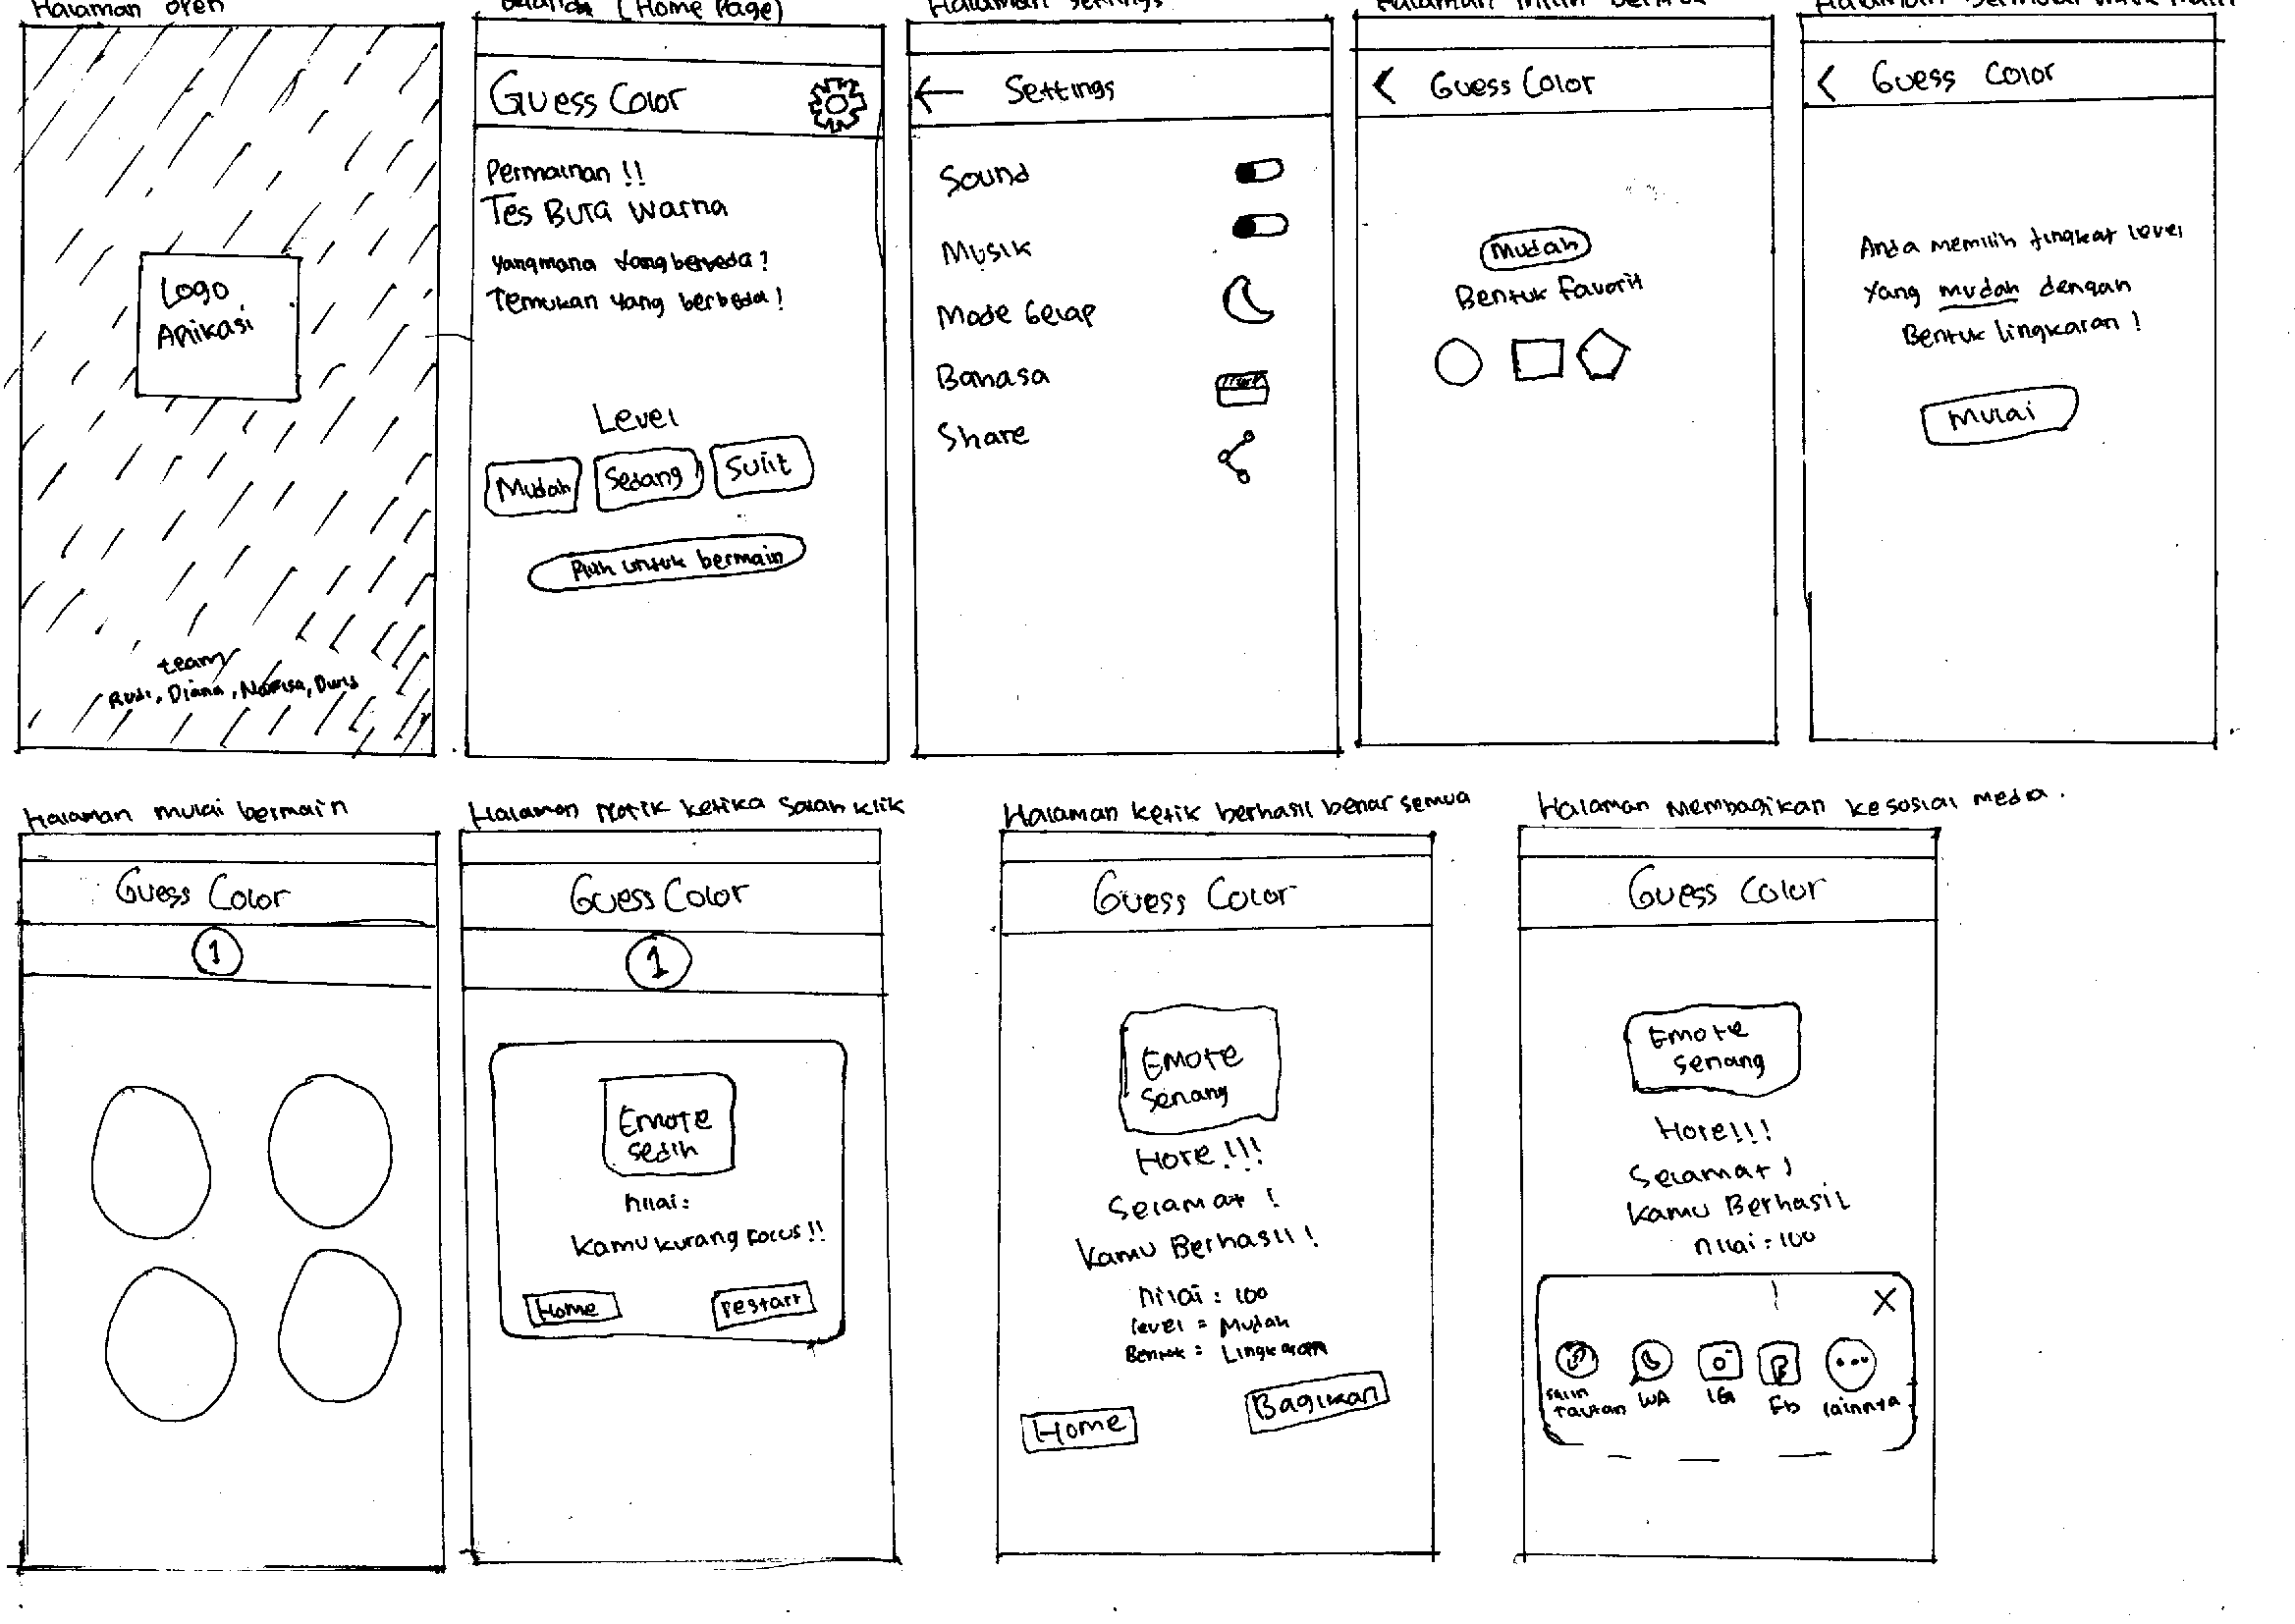
Gambaran kasar interaksi
3.
13

Slide 14
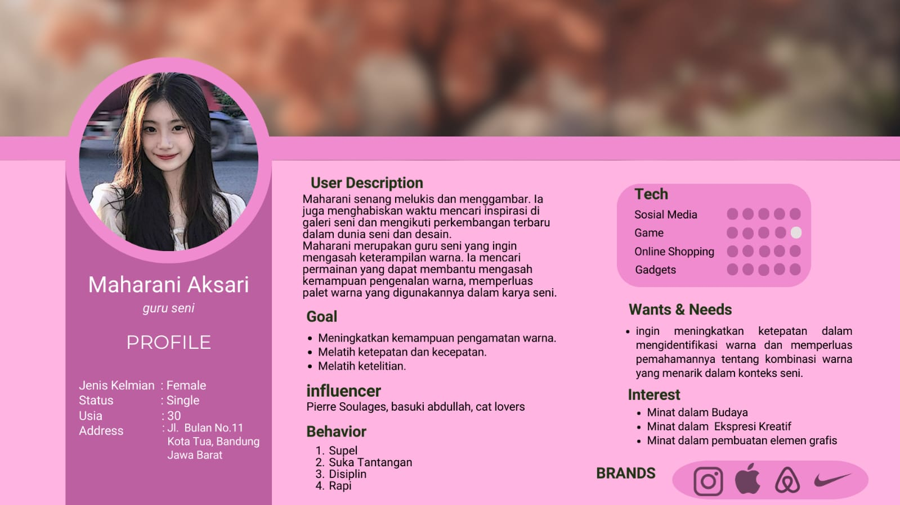
USER PERSONA
3.
14

Slide 15
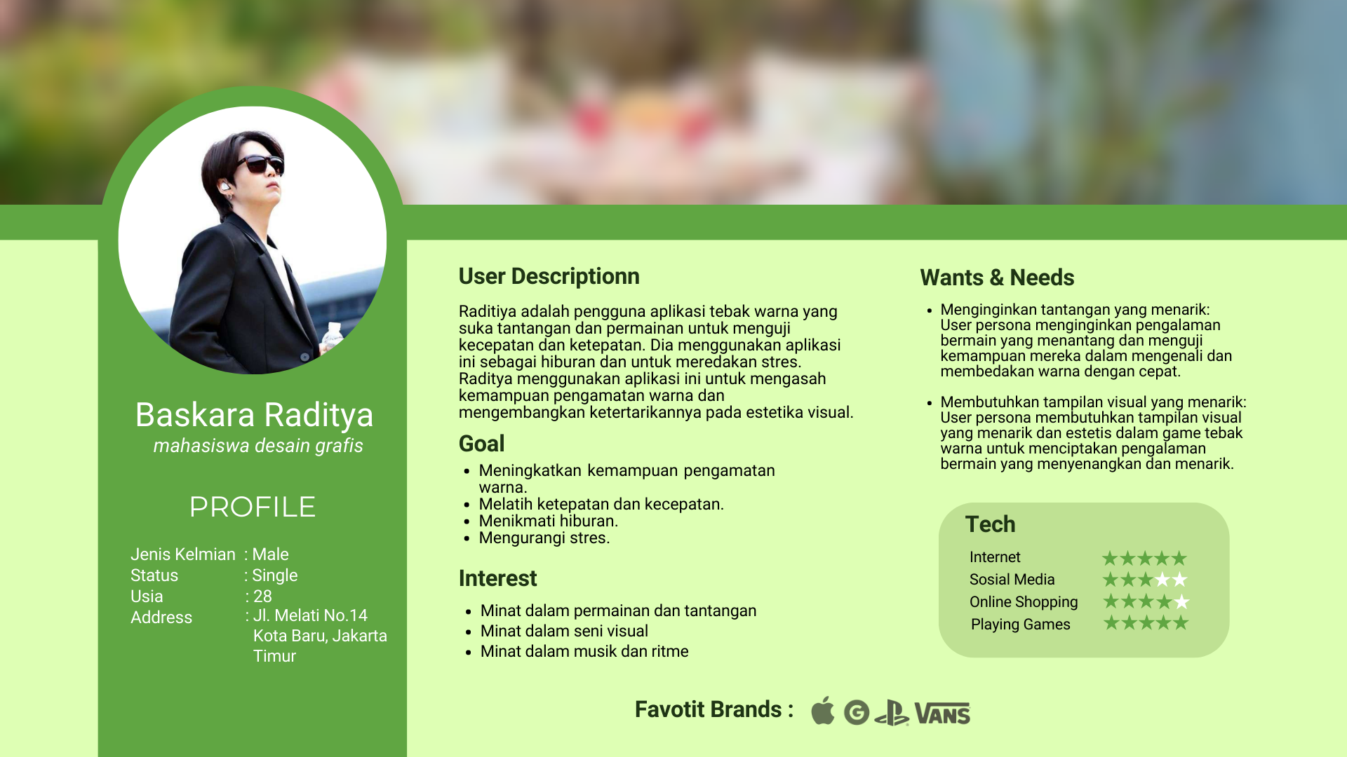
USER PERSONA
3.
15

Slide 16


Meningkatkan keterampilan kognitif dan perseptual
Dalam bermain "Tebak Warna", pengguna diharuskan untuk mengenali dan mengingat warna dengan cepat dan akurat. Hal ini dapat membantu meningkatkan kemampuan kognitif dan perseptual pengguna.
manfaat
Menghilangkan stres dan membantu relaksasi
Bermain "Tebak Warna" juga dapat membantu menghilangkan stres dan memberikan sensasi yang menyenangkan. Aktivitas bermain game dapat membantu membebaskan pikiran dari stres dan kecemasan yang dirasakan.
Menantang dan menghibur
Aplikasi "Tebak Warna" menyajikan tantangan yang menarik untuk pengguna, sehingga dapat menjadi hiburan yang menyenangkan ketika merasa bosan atau ingin menghabiskan waktu.
16

Slide 17

manfaat
Meningkatkan daya ingat
Bermain "Tebak Warna" dapat membantu meningkatkan daya ingat pengguna, terutama dalam hal mengingat warna yang berbeda-beda.
Mudah diakses dan dimainkan
Aplikasi "Tebak Warna" dapat diakses dan dimainkan di mana saja dan kapan saja, melalui smartphone atau tablet. Hal ini memudahkan pengguna untuk memainkan game ini kapan saja dan di mana saja.
Meningkatkan koordinasi antara mata dan tangan
Bermain "Tebak Warna" juga dapat membantu meningkatkan koordinasi antara mata dan tangan pengguna, karena dalam bermain game ini pengguna diharuskan untuk menggerakkan jari pada layar smartphone atau tablet untuk mengeklik warna yang sesuai.
17

Slide 18

TERIIMA KASIIH

